Slide 1
Descolonizando Nuestra Práctica Profesional
Tanagra M. Melgarejo Pulido, MSW (she/her)
National Harm Reduction Coalition
Carla Correa
(she/her)
Coalición de Coaliciones
Gerardo Jones
Coalición de Coaliciones
(he/him)
Andrea Rivera
(she/her)
Intercambios PR
Axcel Barbosa
(he/him)
OnPoint, NYC
Francisco Rodriguez
(he/him)
Coalición de Coaliciones

Slide 2
Queremos reconocer que esta tierra en la que hoy nos reunimos no fue cedida y es el hogar de los Piscataway. Les reconocemos como les custodies de estas tierras y como visitantes en ellas nos comprometemos a tratarlas con cuidado y respeto.

Slide 3
La Coalición Nacional de Reducción de Daños crea espacios para el diálogo y acción que permitan sanar los daños causados por políticas de drogas racistas.
Política & Abogacía
Conferencias regionales y nacionales
Adiestramientos y Asistencia Técnica
Prevención de
Sobredosis
Recursos &
Publicaciones

Slide 4
¿Qué son el colonialismo y la colonización?

Slide 5
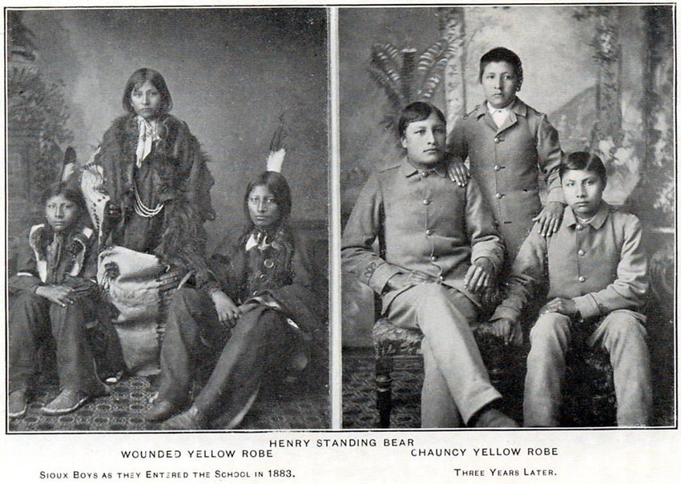
COLONIALISMO & COLONIZACIÓN
Colonialismo: el dominio de un grupo de personas o un área por un estado o nación extranjero manteniendo el control político, social, económico absoluto o parcial.
Colonización: el acto o instancia de tomar, ocupar un espacio o personas. donde las mismas son subyugadas por un poder externo.
Notes:
https://www.merriam-webster.com/dictionary/colonialism
The induction of three Sioux boys at Carlisle Indian Industrial School. Reprinted from Souvenir of the Carlisle Indian School by J. N. Choate, 1902, Carlisle, PA: Carlisle Indian School Digital Resource Center. In the public domain.

Slide 6
Notes:
https://decolonizethisplace.org/downloadable-materials

Slide 7
COLONIZACIÓN & LA CULTURA DE SUPREMACÍA BLANCA
Desconecta y divide a la gente blanca de la negra, indígena y otra gente de color.
Desconecta entre elles a la gente de color.
Desconecta y divide a la gente blanca.
Nos desconecta y divide a todes de la tierra, del sol, del viento, del agua, las estrellas de los animales que habitan nuestra tierra.
Nos desconecta y divide a cada una de la fuente de vida.
La clase dominante crea constructos sociales para mantener el poder.
El concepto de raza y blancura es creado para dividir y crear un falso sentido de solidaridad con la clase dominante.
La supremacía blanca se construye para definir lo que es considerado humano y lo que no, al igual que determinar cuáles acciones y tipos de socialización son aceptables o no.
Tema Okun, 1999
Notes:
https://www.whitesupremacyculture.info/what-is-it.html

Slide 8
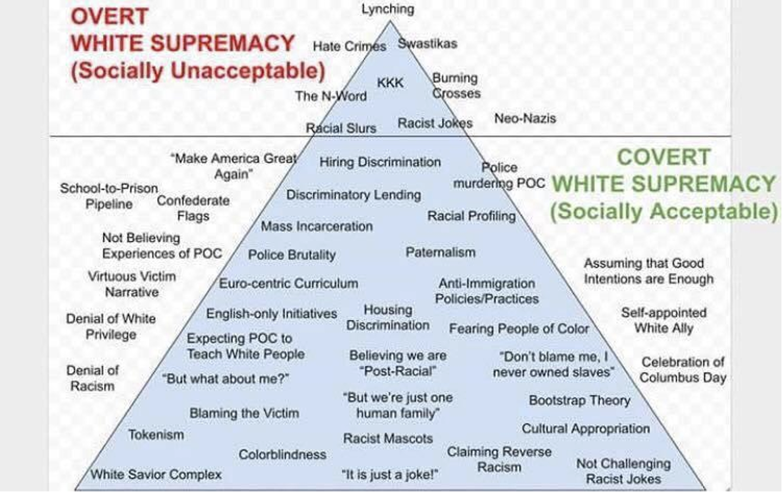
CULTURA DE SUPREMACÍA BLANCA
Notes:
chrome-extension://efaidnbmnnnibpcajpcglclefindmkaj/https://www.ousd.org/cms/lib/CA01001176/Centricity/Domain/4433/8.6.20%20The%20Pandemic%20of%20Racism%20-%20how%20white%20supremacy%20shows%20up%20in%20our%20schools.pdf

Slide 9
CULTURA DE SUPREMACÍA BLANCA
Perfeccionismo
Sentido de Urgencia
Defensividad
Cantidad sobre Calidad
Veneración de la palabra escrita
Sólo hay una forma correcta
Paternalismo
Pensamiento dicotómico
Acaparamiento del poder
Miedo al conflicto explícito
Individualismo
El progreso es más
Objetividad
Derecho a la comodidad
Tema Okun, 1999
Notes:
https://www.whitesupremacyculture.info/what-is-it.html

Slide 10
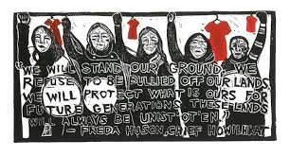
¿Qué significa descolonizar?

Slide 11
Descolonización
La descolonización requiere que luchemos activa y conscientemente en contra del colonialismo y la mentalidad colonial que permea todas las instituciones y sistemas en los que estamos inmersas.
Descolonizar es tener un compromiso con una praxis contínua y con cambiar nuestra forma de ver el mundo.
-adaptado de Eric Ristkes

Slide 12
EL PROCESO DE DESCOLONIZACIÓN
Redescubrir y Recuperar
Fundamento para la eventual descolonización de la sociedad
Redescubrir, recuperar y proteger la cultura impactada por el colonialismo.
Retar los esfuerzos de cooptación cultural por parte de los oclonicadores.
Duelo
Poder reconocer y sentir el dolor y pérdida que causa el coloniaje.
Establecer rituales colectivos donde se reconozcan y manejen las pérdidas
Soñar
Elemento más crucial para la descolonización.
Visualizar la posibilidad de crear un nuevo orden social.
Notes:
Poka Laenui, 2006

Slide 13
EL PROCESO DE DESCOLONIZACIÓN
Compromiso
Oportunidad de crear un espacio diverso donde podamos dilucidar de forma colectiva lo que deseamos para nuestro futuro.
No hay una única manera correcta de llevar a cabo el proceso.
Acción
Importancia de trabajar desde el consenso. Solo podemos movernos a la acción si lo hemos logrado.
Mirada holística a nuestras acciones enraizadas en la responsabilidad colectiva.
*Nota Final*
La descolonización debe incluir una total reevaluación de las estructuras políticas, sociales, económicas y jurídicas.
Notes:
Poka Laenui, 2006

Slide 14
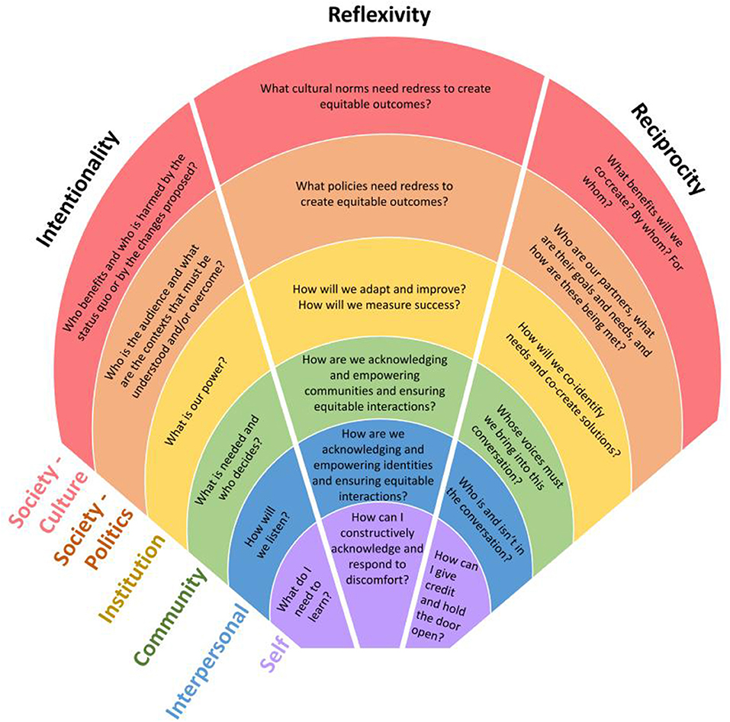
RETANDO LA CULTURA DE
SUPREMACÍA BLANCA
Notes:
https://www.frontiersin.org/articles/10.3389/fcomm.2022.787750/full

Slide 15
“El alcance del imperialismo que hemos internalizado aquellas personas que pertenecemos a comunidades colonizadas nos reta a que cuestionemos cómo esto ocurrió y que trabajemos para descolonizar nuestras mentes, que podamos reencontrarnos con mismes, y reclamemos un espacio donde podamos articular por nosotres mismes nuestra humanidad.”
~ Linda Tuhiwai Smith, Decolonizing Methodologies: Research and Indigenous Peoples

Slide 16
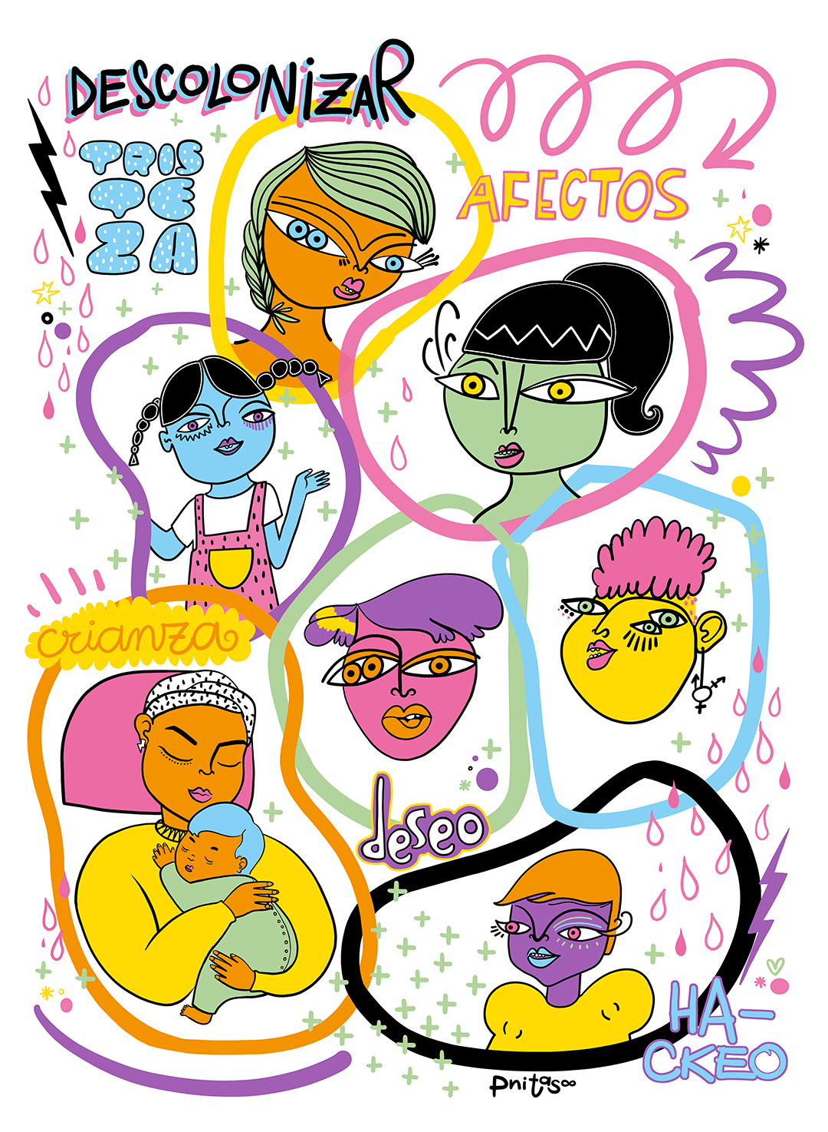
Herramientas y Prácticas para Descolonizar:
Humildad Cultural y Justicia de Lenguaje

Slide 17
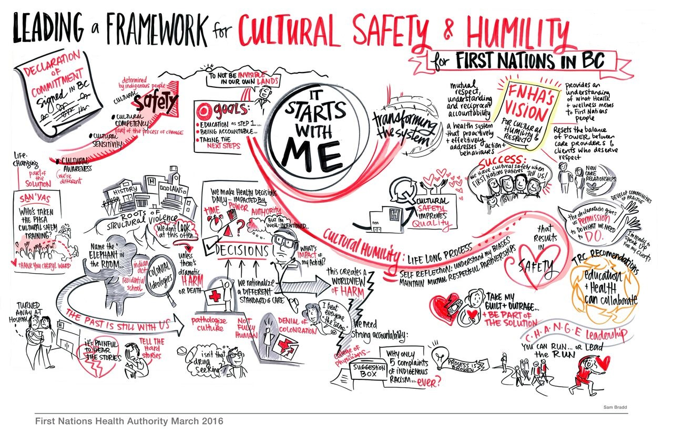
Notes:
https://www.fnha.ca/wellness/wellness-and-the-first-nations-health-authority/cultural-safety-and-humility

Slide 18
¿Qué es la cultura?
La cultura es el estilo de una sociedad,
su forma de vivir y morir.
Abarca las artes eróticas y culinarias;
el baile y el entierro; la cortesía y las maldiciones;
el trabajo y el ocio; los rituales y festivales;
los castigos y las recompensas;
el modo de tratar a los muertos y los fantasmas,
quiénes habitan nuestros sueños;
las actitudes hacia las mujeres, los niños,
los ancianos y los extraños, los enemigos y los aliados;
la eternidad y el presente;
el aquí y ahora y el más allá.
Esta foto de un autor desconocido tiene licencia bajo CC BY-NC-ND
Adaptado de México y Estados Unidos, The New Yorker, 17 de septiembre de 1979. Traducido al inglés por Rachel Phillips Belash.
© 2018: Melanie Tervalon, MD, MPH No copiar sin permiso
Notes:
Let’s take a moment to reflect on the meaning of culture.
Ask a participant to read the excerpt on the slide that describes culture.
Invite participants to share their thoughts about this passage and how it relates to their understanding of culture.
______
Facilitator’s Note: Octavio Paz wrote the original quote in Spanish. This translation may not fully capture the original meaning. Octavio Paz was referring to civilization, though we believe this is applicable to what we mean and how we talk about culture certainly in the United States.
Reference: Adapted from Mexico and the United States, The New Yorker, September 17, 1979 Translated by Rachel Phillips Belash

Slide 19
HUMILDAD CULTURAL
No es un punto final discreto, sino un compromiso con una participación activa en un proceso en el que las personas se involucran de manera continua con los participantes, las comunidades, los colegas y consigo mismos con el fin de transformar sistemas y estructuras”.
– Leland Brown, 1994

Slide 20
PRINCIPIOS DE LA HUMILDAD CULTURAL
Un proceso continuo de autorreflexión y autocrítica
Rectificación de las desigualdades de poder en la dinámica entre el participantes/clientes/proveedores
Busca el desarrollo de asociaciones mutuamente beneficiosas entre participantes/proveedores
Busca defender y mantener la responsabilidad institucional para que se fundamenten y operen desde los tres principios anteriores

Slide 21
Competencia cultural y humildad cultural: ¿Cuál es la diferencia?
Competencia cultural
Humildad cultural
Dominio/experto
Punto final
Rígida
Técnica
Jerarquía
Lineal
“Status quo”
Aprendiz/estudiante
Fluida
Flexible, dinámica
Personal, auténtica
Asociación
En evolución
Camino a la equidad
© 2018: Melanie Tervalon, MD, MPH No copiar sin permiso
Notes:
People often use cultural competence and cultural humility interchangeably, but there are distinctions that make them different.
Ask participants share their ideas on the differences between the two frameworks as they view the bulleted lists.
Share key distinctions:
Cultural competency is defined as having an ability to interact effectively with people of different cultures. Cultural competency comprises four components: a) awareness of one’s own cultural worldview, b) Attitude towards cultural differences, c) knowledge of different cultures and worldviews, and d) cross-cultural skills. (Wikipedia, 2011.)
Cultural competence implies that people can gain mastery or become experts on a community or cultural group. The implication of gaining mastery is that people assume they know all there is to know about a group and they stop noticing distinctions and learning. This disposition can lead them to approach interactions with cultural arrogance and separatism; thereby, invoking a position of privilege. Essentially, practicing cultural competence can place emphasis on gaining knowledge about a cultural group and applying that information to all members who belong to that group. In this way, that knowledge becomes the status quo and there is no recognition of the impact of one’s own biases, values, power and privilege. Invite participants to recall the example regarding the Latino patient from the video.
In contrast, cultural humility recognizes the importance of being a lifelong learner who is ever curious about cultural groups and the unique experiences of individuals who are members of those groups. According to Dr. Teravalon and Dr. Murray-Garcia, “The cultural humility framework deliberately focuses learning on interactions between people within their context, recognition of power imbalances between those interacting, and the realization that individual experience and expression, for institution, provider, and client redefine what culture means in each interaction.” There is no end point. Thus, a culturally humble practice is fluid, flexible, dynamic, and an evolving path to equity.

Slide 22
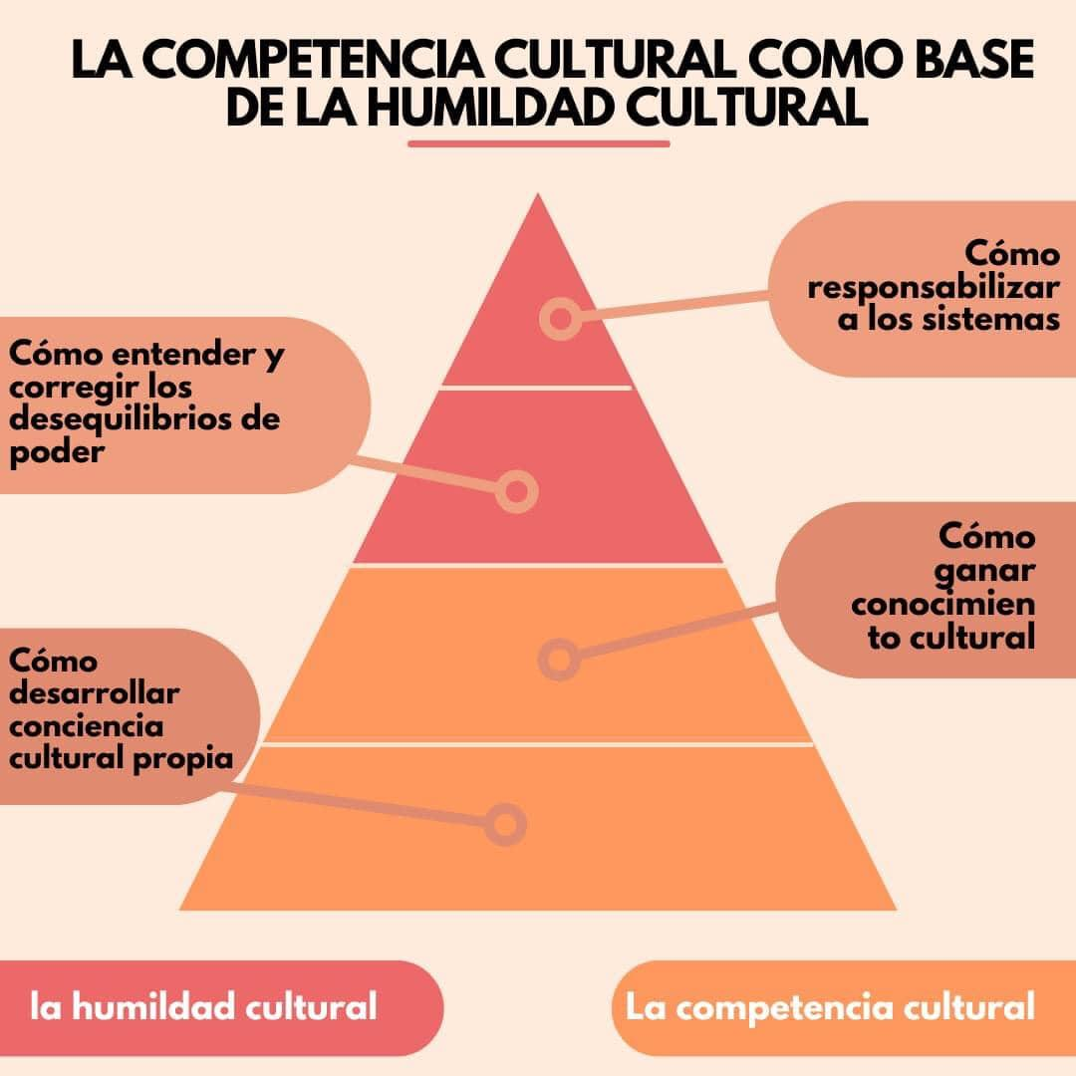

Slide 23
Humildad Cultural
Desarrollar una conciencia cultural propia
Re/conoce tus propias normas, actitudes, creencias y comportamientos.
Identifica y examina prejuicios y estereotipos.
Considera el impacto que las diferencias culturales pueden tener en tus interacciones con personas y comunidades negras, indigens y de color.
Adquiere conocimiento cultural
Siéntete cómode con “no saber”
Demuestra curiosidad respetuosa hacia otras culturas
Asiste a eventos culturales y festivales
Establece relaciones de confianza con personas de la comunidad que puedan ofrecerte conocimiento acerca de las normas culturales, prácticas familiares, estilos de comunicaciones, tradiciones…
Notes:
https://ready.web.unc.edu/section-1-foundations/module-8/
https://ready.web.unc.edu/

Slide 24
Humildad Cultural
3. Comprende y atiende los desbalances de poder
Estudia la historia de la raza y el racismo en los EU y su impacto dentro y fuera en comunidades negras, indígenas y de color.
Evalúa y desarrolla materiales, intervenciones y programas culturalmente relevantes y apropiados.
4. Responsabiliza a los sistemas con los que interactuamos de proveer programas y servicios equitativos y culturalmente humildes.
Notes:
https://ready.web.unc.edu/section-1-foundations/module-8/
https://ready.web.unc.edu/

Slide 25
¿QUÉ ES LA JUSTICIA DE LENGUAJE?
La justicia del lenguaje es uno de los componentes claves tanto de la justicia racial como de la social ya que el respeto y la consideración mutua que son la base de cualquier trabajo verdaderamente intercultural o interracial.
Todas las personas deben poder comunicarse en el idioma y acento con que se sienten más cómodas y completas. Los pueblos marginados por cuestiones de raza, género, clase social, región, idioma y dialecto deben tener igual acceso para ser participantes activos y comprometidos, al igual que líderes, en la lucha por el cambio social, la equidad y la liberación.
Nos permite profundizar relaciones y crear nuevas posibilidades para una solidaridad auténtica y sostenida.

Slide 26
¿QUÉ ES LA JUSTICIA DE LENGUAJE?
Está enraizada en una historia de resistencia de las comunidades cuyas voces y culturas han estado invisibilizadas por múltiples generaciones.
Reta y cuestiona este patrón sistémico y multigeneracional de desapoderamiento y opresión y nos provee una alternativa concreta y real para visibilizar, reconocer y honrar los derechos humanos fundamentales de las personas con las que trabajamos al generar espacios equitativos de participación.
¡Salva vidas!

Slide 27
Practicando la descolonización desde la humildad cultural y la justicia del lenguaje
Recuerda que las personas traen sus propias experiencias cuando están en diálogo con otras.
Practica una escucha activa y profunda.
Reconoce y acepta desde la humildad lo que sabes y lo que no.
Conoce tus fronteras.
Comprométete a estar incómoda y a ser retada.
Reconoce cuándo debes pedir ayuda.

Slide 31
Transformative Justice Toolkits
https://sites.google.com/view/aswtoolkit/home?pli=1
Abolitionist Social Work Toolkit
https://www.naasw.com/
Network to Advance Abolitionist Social Work
https://ready.web.unc.edu/
Project READY: Reimagining Equity and Access for Diverse Youth
https://fireweedcollective.org/crisis-toolkit/
Fireweed Collective Crisis Response Toolkit
https://www.whitesupremacyculture.info/
White Supremacy Culture
https://www.interruptingcriminalization.com/helpdesk

